Slide 1
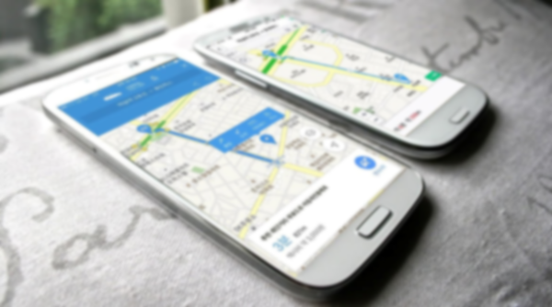
토계
NO
길찾기 기능을 개선한
지도 애플리케이션 개발
전산통계학과 김지환
전산통계학과 변세정

Slide 2
목차
1. 주제 선정 이유
2. 소개 및 내용
3. 개발 내용 및 방법
4. 활용 SW
5. 기대효과

Slide 3



개선된 길 찾기 기능의 지도 애플리케이션

Slide 4

1. 주제 선정이유
단위: 대,%
사업용 차 증가율
비 사업용 차 증가율
주차문제 심화, 교통량 증가
자료 출처) 국토교통통계누리 > 분야별통계 > 교통/물류 > 종합일반 > 자동차등록현황보고 > 관련파일

Slide 5
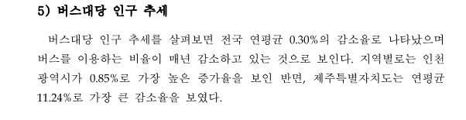
국토교통부, 2018_대중교통 현황보고서
자동차수 증가
버스 이용 인구 감소
도로 증축, 대중교통 서비스 개선..

Slide 6

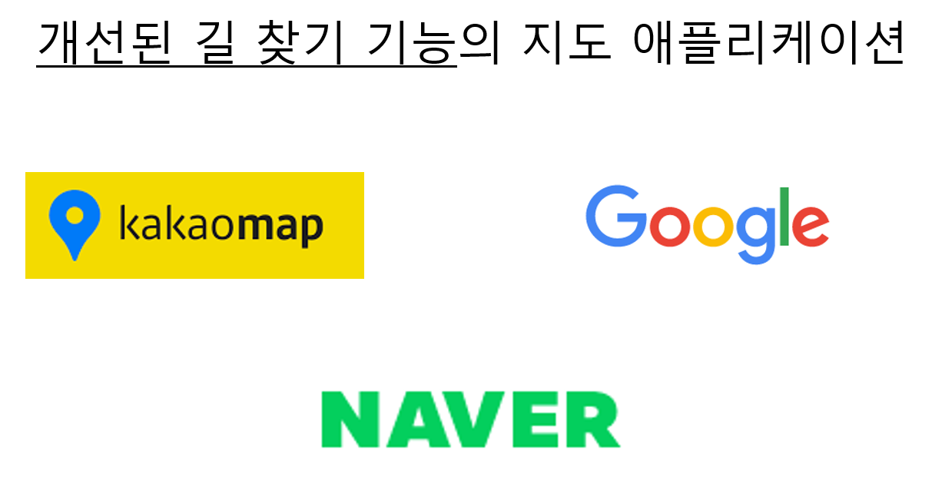
버스정보 시스템....???
이미 지도 앱 안에 버스 정보가 제공되고 디자인적으로 좋음.
지역마다 독립적인 버스 정보시스템을 통합

Slide 7


2. 소개 및 내용
-제주내의 버스 위치 제공
-버스 도착 알람 제공
-공통점: 버스도착예상시간, 해당 노선
특수한 상황에서 도착 예상 시간의 오차
-버스 시간에 대하여 경로 추천
-환승의 경우 환승 정류장이 바뀜(버스 간의 속도차이)

Slide 8
길 찾기 시 버스도착 예상시간에 오차가 많이 생김
기후, 교통량의 급변, 버스 배차시간, 승객 수 등의 정보를 통합하여 도착 예상시간을 통계적으로 계산하고, 그에 따른 추천 노선을 우선적으로 제공해주는 기능

Slide 9
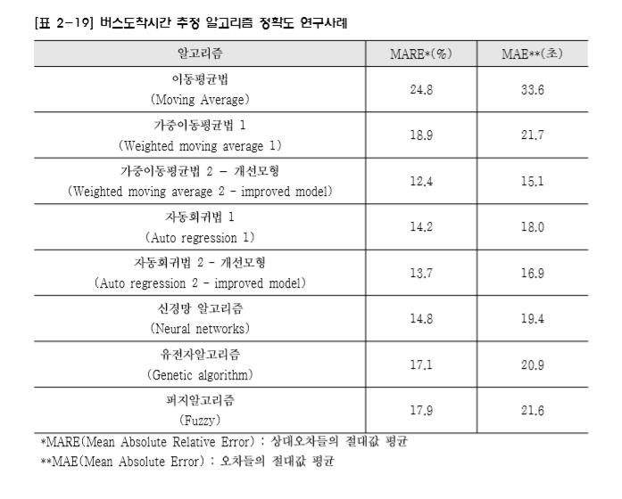
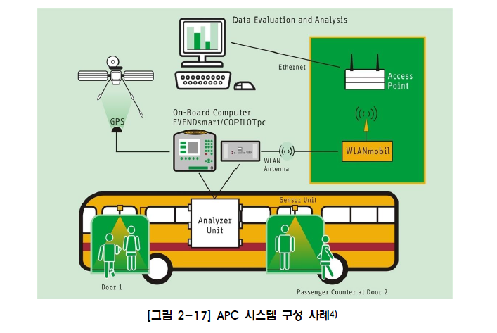
기후(빙판길), 교통량, 장소, 승객 수 등..의 요인과 상관분석
각 기능에 대한 그룹화
1. 데이터 서버
2. 예상도착시간 계산 알고리즘, API
3. UI 디자인

Slide 10
3. 개발 내용 및 방법
요구분석
시스템 구축방향 설정
길 찾기 기능을 개선한 지도 애플리케이션
구현
데이터 서버 구축, 교통데이터 분석,
시간예측 알고리즘 설계, API적용, UI설계
평가
앱스토어 등록 및 이메일 설문

Slide 11
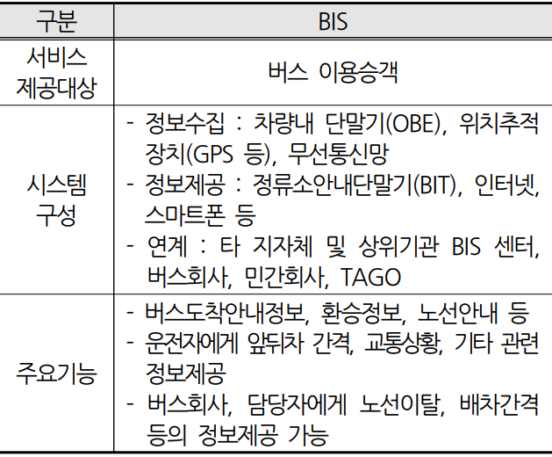
3-1) 요구분석
교통 문제의 인식
현황분석으로 문제점 진단
목표설정
버스정보 시스템
시스템 구상
시스템 구축

Slide 12
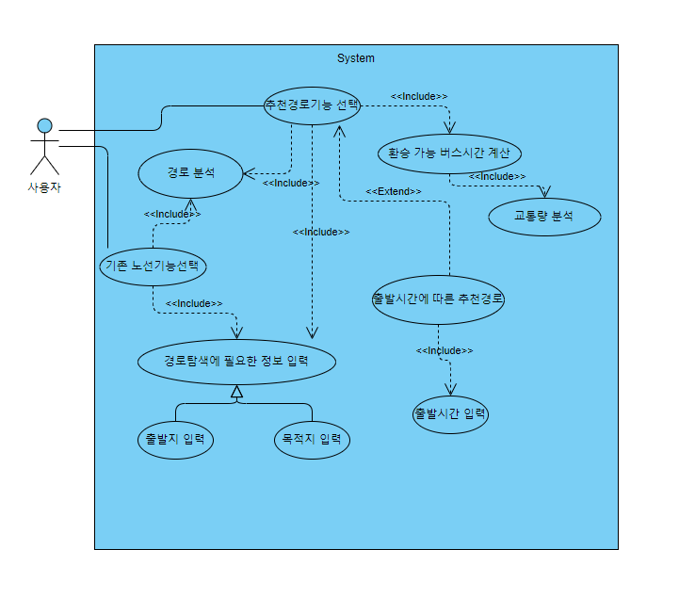
시나리오
- 사용자가 길 찾기 서비스(버스)를 이용
- 사용자는 출발지와 목적지 입력한다.
- 기존노선 탭과 추천경로 탭이 있다.
- 시스템은 입력된 정보를 이용해 경로를 분석한다.
- 추천경로 기능을 선택하면 교통량 분석을 통해 환승 가능 버스시간을 계산해준다.
- 사용자의 편의를 위해 출발시간을 입력했을 때의 추천경로 또한 분석할 수 있다.

Slide 13
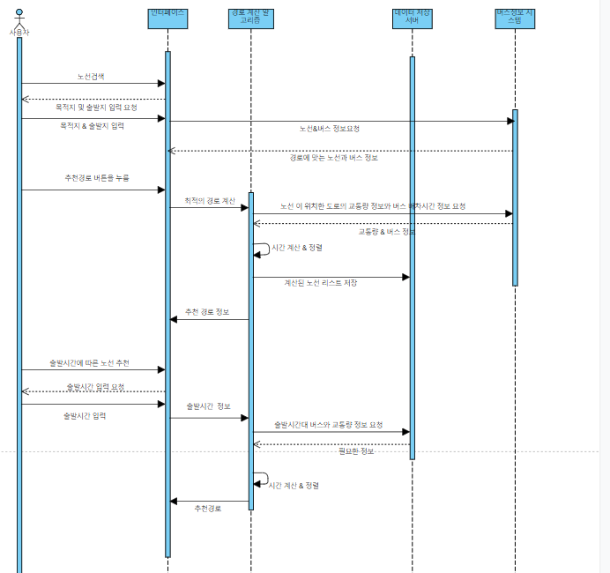
3-2) 설계
기능의 문제점 해결
상황에 맞는 통계모형
자동승객계수장치(APC)
정확도와 편의성 증대

Slide 14
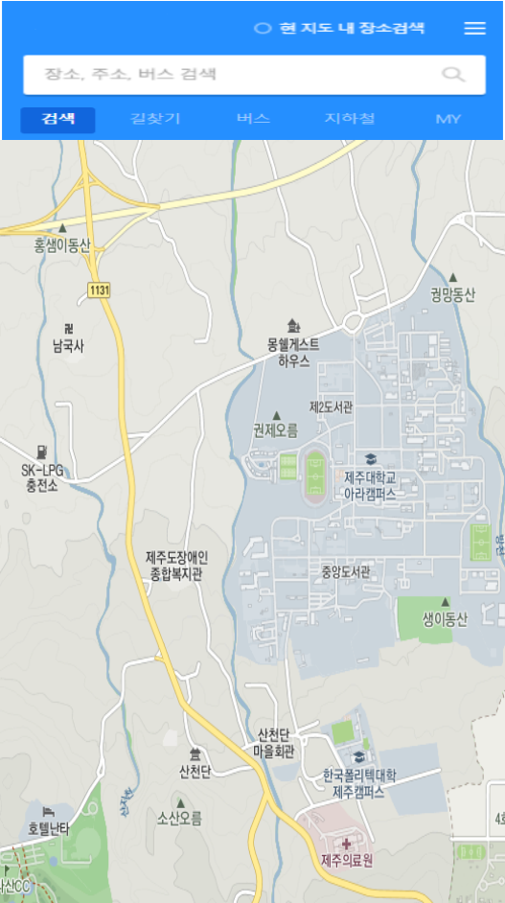
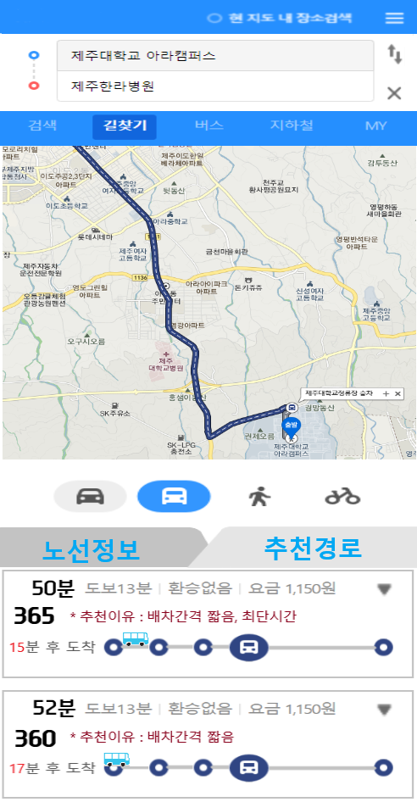
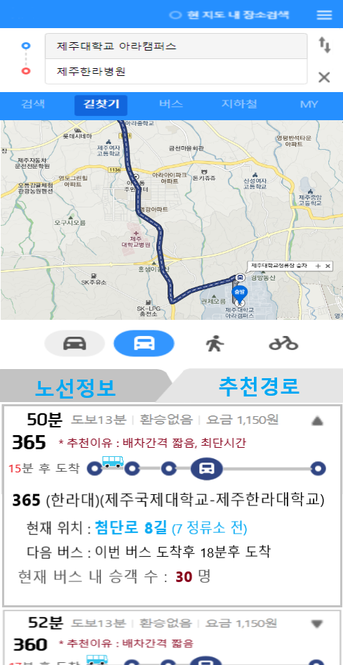
화면 설계

Slide 15
3-3) 구현
항목 | 내용
구동환경 | 모바일 기반
운영체제 | Android
개발환경 | Android Studio
개발언어 | JAVA

Slide 16
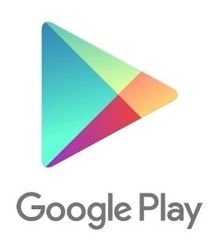
3-4) 실험
예측시간
유의미한 결과
실제 소요시간

Slide 17

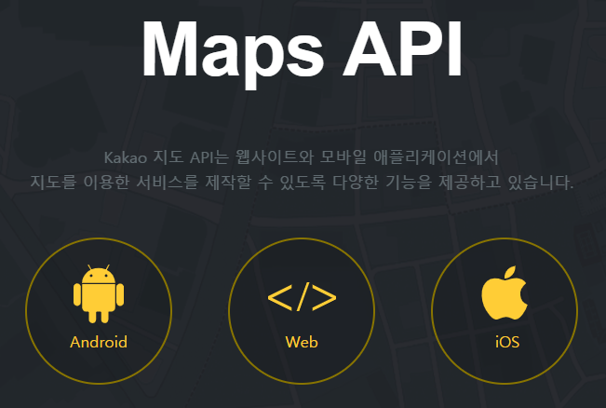

4. 활용 SW

Slide 18
5. 기대효과
정확성↑
신뢰도↑
버스 승객 수 증가

Slide 19
참고문헌
1. 국토교통부 통계누리, “자동차등록현황보고”, http://stat.molit.go.kr/portal/cate/statView.do?hRsId=58&hFormId=&hDivEng=&month_yn= (2019.12.02.)
2. 이철기, “전국 버스정보시스템(BIS) 도입 및 통합서비스 방안 연구”, 국토교통부, 건설교통 정보화, 2장 pp36-50, 2015.
3. 강연수, “도로부문 지능형교통체계 설계편람 수립연구”, 국토교통부, 도로정책, pp.17-23, pp.121-24, pp.138-149 , 2015.

Slide 20
Q&A

